Slide 1
Задание: 1. Используя while вывести все числа от 0 до 25 в одну строку через пробел 2. Используя for вывести каждое четное число от 2 до 20 включительно 3. Используя for вывести каждое четное число от 2 до 20 включительно и больше 10

Slide 2
Консольный ввод
Для получения консольного ввода в классе System определен объект in. Однако непосредственно через объект System.in не очень удобно работать, поэтому, как правило, используют класс Scanner, который, в свою очередь использует System.in. Например, создадим маленькую программу, которая осуществляет ввод числа:
import java.util.Scanner;
public class Example {
public static void main(String[] args) {
Scanner in = new Scanner(System.in);
int a = in.nextInt();
System.out.println(a);
}
}
Так как класс Scanner находится в пакете java.util, то мы вначале его импортируем. После этого мы можем получать вводимые значения. Например, чтобы получить введенное число, используется метод in.nextInt();, который возвращает введенное с клавиатуры целочисленное значение.

Slide 3
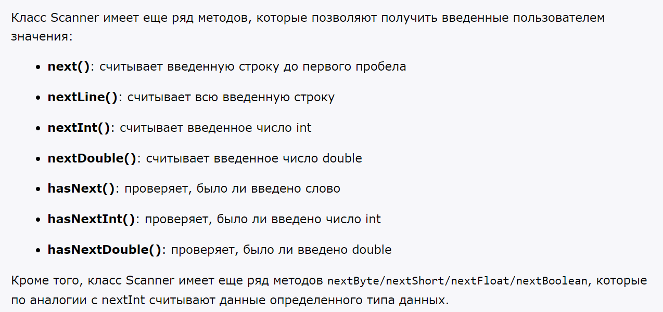
Консольный ввод

Slide 4
Консольный ввод
Создадим следующую программу для ввода информации о человеке:
import java.util.Scanner;
public class Example {
public static void main(String[] args) {
Scanner in = new Scanner(System.in);
System.out.print("Введите имя: ");
String name = in.nextLine();
System.out.print("Введите возраст: ");
int age = in.nextInt();
System.out.println("Ваше имя: " + name + " Ваш возраст: " + age);
}
}

Slide 5
Задание: 1. Ввести с консоли любое число. Если оно четное – вывести снова в консоль.

Slide 6
Генерция случайных чисел
Генерация случайных чисел в Java - важная и нужная тема. Действительно, она Вам понадобится неисчислимое количество раз.
Например:
при заполнении массива случайными числами
при выборе случайного элемента из последовательности
и т.д.
По умолчанию Math.random() генерирует случайные вещественные числа из промежутка [0;1), то есть от нуля включительно до 1 исключительно
"До 1 исключительно" - это значит, что Math.random() не может сгенерировать число 1. Разве что 0,999 - то есть любое число меньше 1.Попробуйте запустить на своем компьютере вот этот код и сами увидите, что в консоль будут выводиться вещественные числа от 0 до любого числа, меньше 1.
public class Example {
public static void main(String[] args) {
double a = Math.random();
System.out.println(a);
}
}

Slide 7
Генерция случайных чисел
2. Генерация чисел в диапазоне происходит следующим образом:
public class Example {
public static void main(String args[]) {
int a = 0; // Начальное значение диапазона - "от"
int b = 10; // Конечное значение диапазона - "до"
int random_number1 = a + (int) (Math.random() * b); // Генерация 1-го числа
System.out.println("1-ое случайное число: " + random_number1);
int random_number2 = a + (int) (Math.random() * b); // Генерация 2-го числа
System.out.println("2-ое случайное число: " + random_number2);
int random_number3 = a + (int) (Math.random() * b); // Генерация 3-го числа
System.out.println("3-е случайное число: " + random_number3);
}
}

Slide 8
Задание: 1. Сгенерировать 5 случайных чисел. Каждое вывести в консоль 2. Сгенерировтаь 3 случайных числа в диапазоне от 15 до 20 включительно

Slide 9
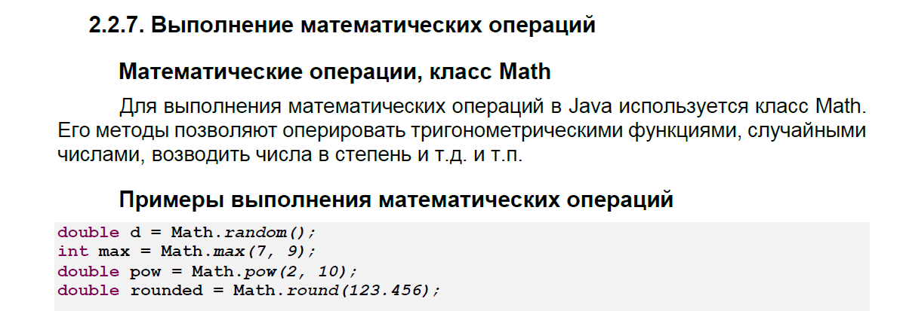

Slide 10
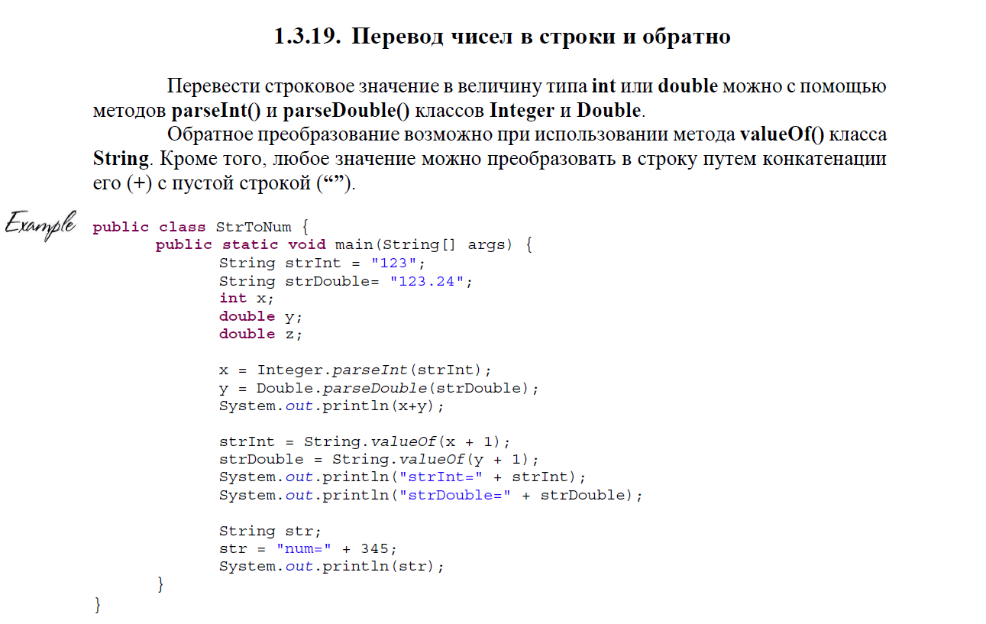

Slide 11
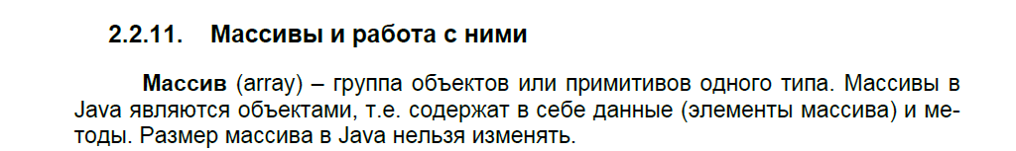
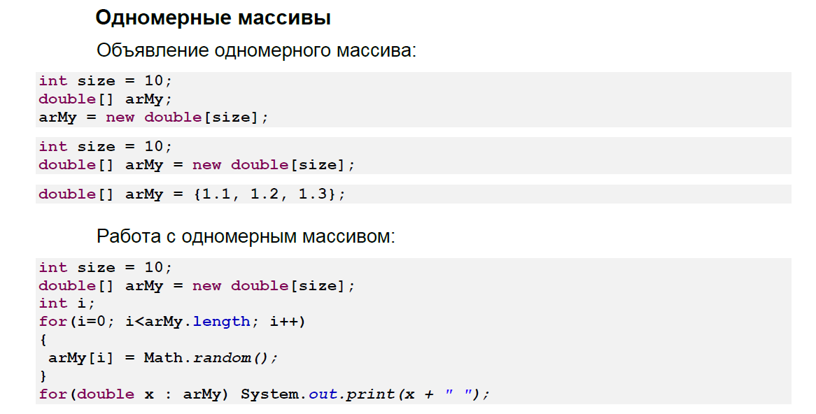

Slide 12
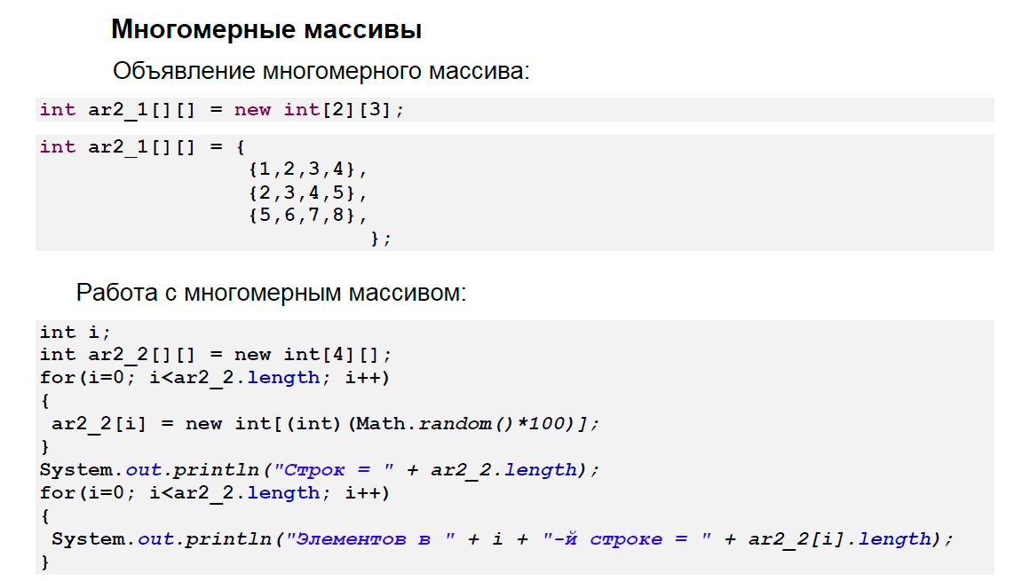

Slide 13
Например, создадим маленькую программу, которая осуществляет ввод чисел в массив:
import java.util.Scanner;
public class Example {
public static void main(String[] args) {
Scanner in = new Scanner(System.in);
int[] nums = new int[5];
for (int i = 0; i < nums.length; i++) {
nums[i] = in.nextInt();
}
for (int i = 0; i < nums.length; i++) {
System.out.print(nums[i]);
}
System.out.println();
}
}

Slide 14
Задание:
Вывести все элементы в обратном порядке
Найти сумму всех элементов массива, вывести
Найти и вывести номер нулевых элементов. Если нулевых элементов нет - вывести сообщение, что их нет
Найти минимальный элемент
Поменять местами 1-й и последний элементы

